Slide 1
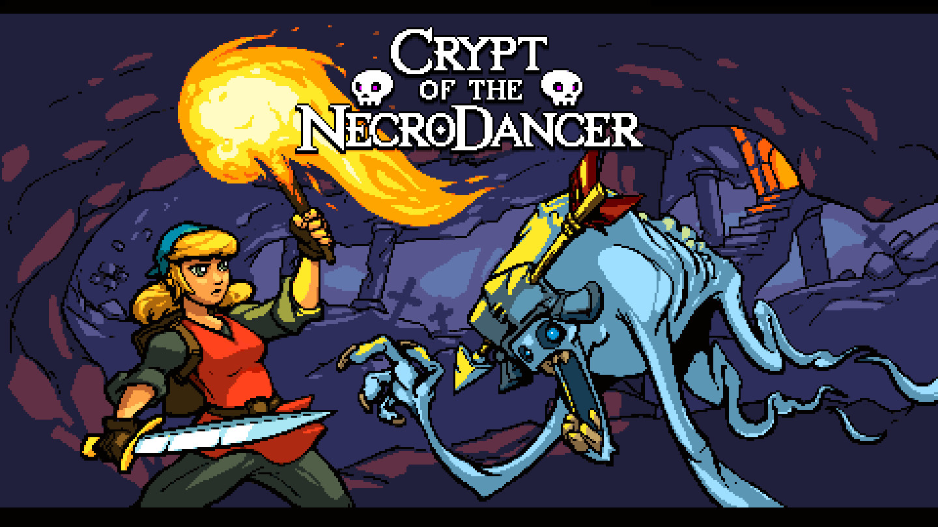
CRYPT OF THE NECRODANCER 모작
2018180030 이동규
2DGP - 3차 발표
Notes:
안녕하세요 게임공학부 18학번 이동규입니다. 지금부터 2D게임프로그래밍 3차 발표 시작하겠습니다.

Slide 2
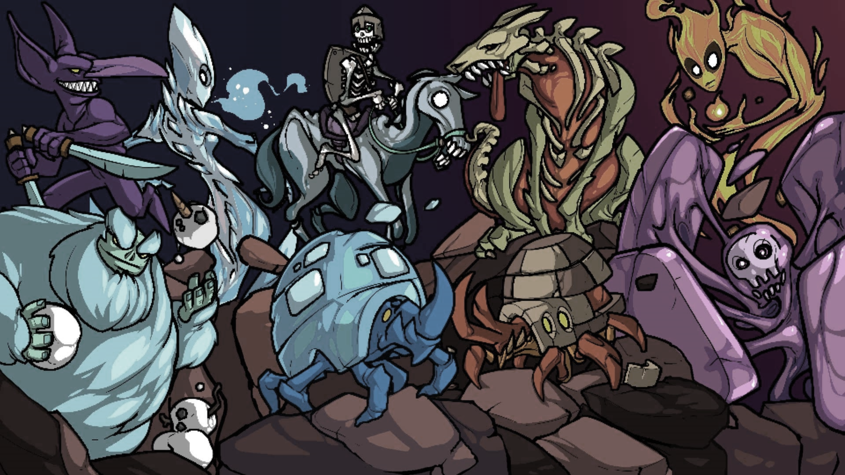
01 개발 진척도
플레이어와 몬스터 간의 접촉으로 발생하는 충돌 처리 및 결과 구현 (100%)
플레이어의 공격으로 발생하는 충돌 처리 및 결과 구현 (100%)
플레이어와 오브젝트 간의 접촉으로 발생하는 충돌 처리 및 결과 구현 (70%)
실제 결과 : 플레이어의 오브젝트 파괴 기능 미 구현
충돌 처리
게임 개발에 필요한 리소스 / 스프라이트 확보 (100%)
플레이어 이동 / 일반 공격 이펙트 구현 (100%)
실제 결과 : 시간 수강내용을 적용하여 100 % 구현
수집 / 플레이어 구현
체력 기능과 체력 인터페이스 구현 (100%)
장착 아이템 표시 인터페이스 구현 (90%)
획득 재화 표기 인터페이스 구현 (100%)
실제 결과 : 수치 변화에 따른 표기 결과 구현, 아이템의 경우 장착 아이템의 효과에 따른 슬롯 변화 필요
인터페이스 구현
오브젝트와 위치에 따른 플레이어 시야 구현 (20%)
시야 내에 플레이어가 보일 시 적의 이동 구현 (100%)
실제 결과 : 카메라 범위 내의 오브젝트만 처리, 이를 확장하면
시야 기능 구현 가능
시야 & AI 구현
플레이어 사망 화면 구현 (40%) 게임 시작과 종료 처리 (40%)
타이밍 표시 및 그에 따른 플레이어 / 적 이동 체크 구현 (0%)
실제 결과 : 플레이어 사망 상태, 게임 시작 상태, 게임 종료 상태에 필요한 이미지 미 적용,
타이밍 표시 경우 구현 못함
정해진 위치에 몬스터와 블록을 원활하게 배치하도록 도와주는 맵 툴 제작 (85%)
몬스터와 오브젝트를 특정 위치에 배치하여 일반 스테이지제작 (60%)
게임 프레임워크 설계 및 기존 코드 리팩토링 (80%)
2D 화면 스크롤 (100%)
실제 결과 : 맵 툴은 더 이상 제작할 필요가 없다고 느껴 85%에서 마무리, 일반 스테이지 블록 배치 변경 필요, Pause 기능 리팩토링 진행 X
타이밍 표시 구현 &
플레이어 사망 구현
맵 툴 제작 및 던전 구현
+
게임 프레임워크 설계
게임 사운드
배경음악 및 효과음 추가 (0%)
실제 결과 : 사운드 강의 수강 후 적용 예정

Slide 3
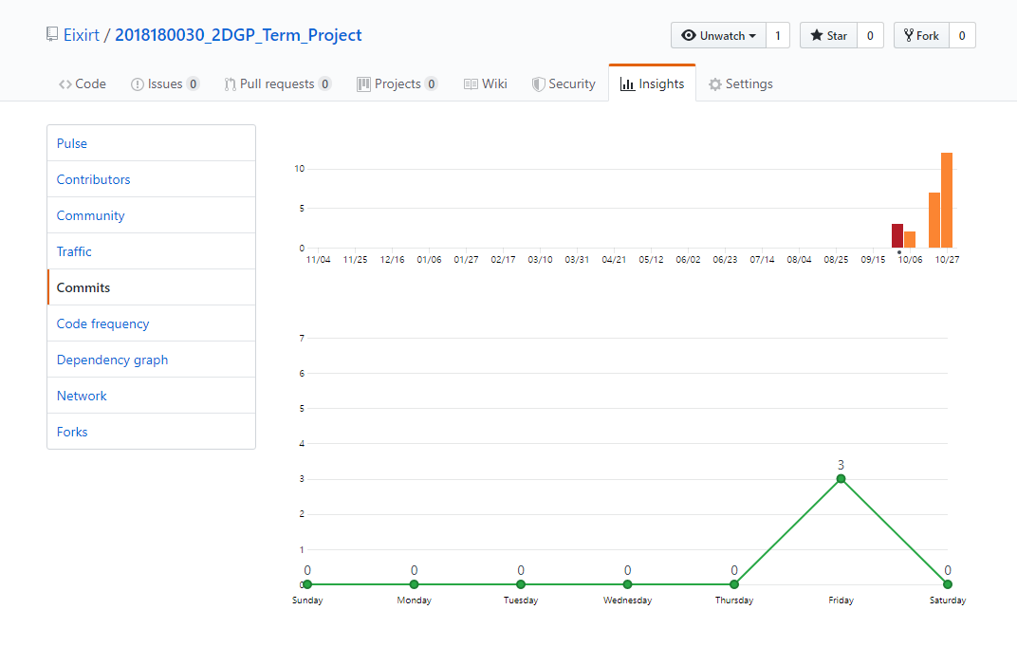
02 Github Commits
Notes:
저의 깃허브 커밋 기록입니다. 과제전을 준비하느라 초반 커밋 기록이 미흡했습니다.

Slide 4
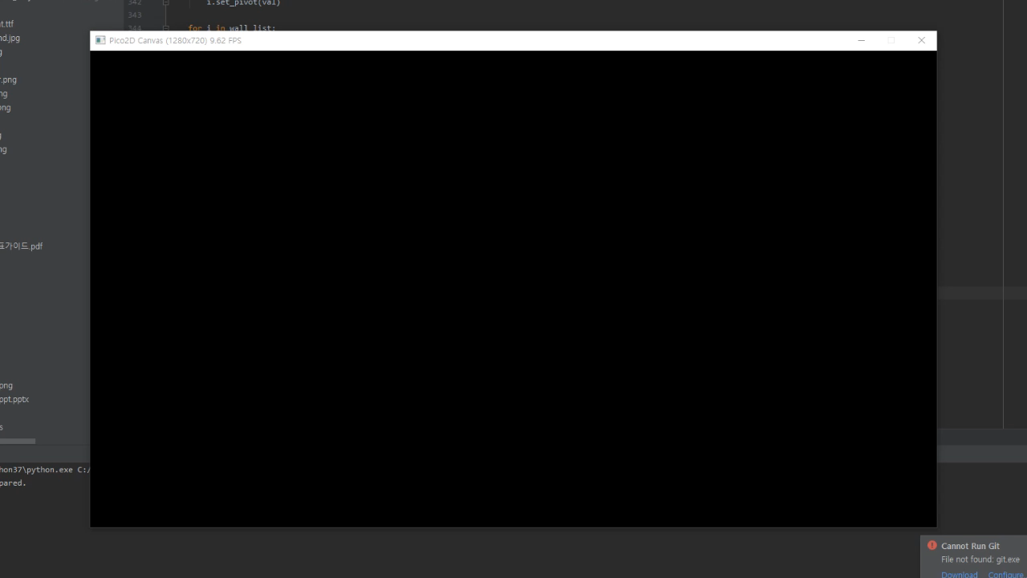
맵툴 실행 화면
Notes:
1,2 주차에서 진행한 플레이어 움직임과 인터페이스 구현은 아직 보여드릴 것이 많지 않다 판단하여 게임 맵툴을 시연하겠습니다.
설정된 키를 눌러 해당되는 블록, 벽을 생성하고, del키를 이용해 필요한 블록을 제거할 수 있습니다.
Ctrl+s키를 눌러 데이터를 저장할 수 있고, r키를 눌러 저장해두었던 데이터를 로드할 수 있습니다.
Wasd키를 눌러 카메라 스크롤링도 구현했고요, 저장했던 데이터는 보시는 바와 같이 수정할 수 있습니다.

Slide 5

THANK YOU!
Notes:
이상으로 발표 마치겠습니다. 감사합니다

